Slide 1
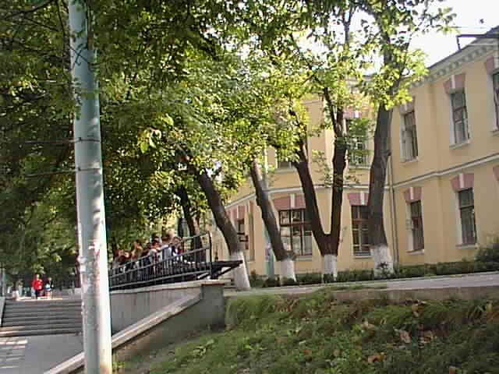
Université d’Etat de Médecine et de Pharmacie « Nicolae Testemitanu » de la RM
Filière Universitaire Francophone (FUF) en Médecine
Convention de création
signée en 1997
début de l'activité en 1998
renouvellement en 2005
dernière évaluation 2009

Slide 2
Potentiel enseignant de la FUF
Plus de 50 professeurs des DNL, dispensant plus de 64 % de formation en langue française,
4 professeurs de langue française, dont 2 interviennent dans les groupes francophones

Slide 3
Inscription à la Filière Francophone Médecine
Une sélection rigoureuse des candidats en fin de la première année de Médecine, suite à :
une interview avec le Responsable de la FF, le Doyen/vice doyen de la Faculté de Médecine, et un enseignant de français.
Exigences:
La moyenne de notes obtenues en première année d’études (2 sessions d’examens) au-dessus de 7,5
Le bon niveau de français
Un projet professionnel motivant

Slide 4
Evolution du nombre d’étudiants dans la FUF
2011 – 16 étudiants
2012 – 24 étudiants
2013 – 13 étudiants
2014 – 24 étudiants
2015 - 26 étudiants
2016 – 26 étudiants
2017 – 25 étudiants

Slide 5
Universités partenaires
Le Consortium d’une dizaine de partenaires francophones de la région et du Nord permet la mutualisation des compétences à travers la mobilité des étudiants, des enseignants et de jeunes chercheurs.
Université d'Angers, France
Université Libre de Bruxelles, Belgique
Université de Nantes, France
Université Montpellier 1
Université de Médecine et Pharmacie "Iuliu Haţieganu" de Cluj-Napoca, Roumanie

Slide 6
La formation en français des futurs médecins moldaves donne accès à :
- des bourses (AUF) de stage professionnel permettant aux étudiants:
de vivre une expérience professionnelle extraordinaire, enrichissante et importante pour les futurs médecins .
de bénéficier d’une vision différente des méthodes de diagnostic et de traitement
de participer aux événements scientifiques francophones à travers le monde

Slide 7
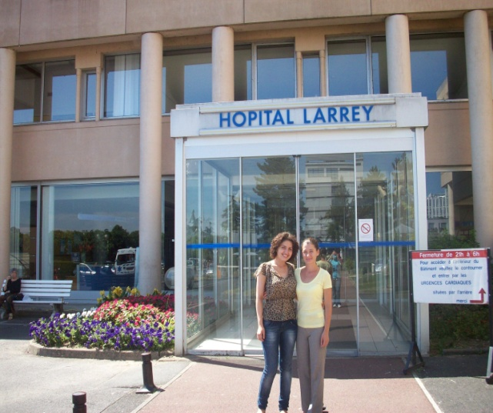
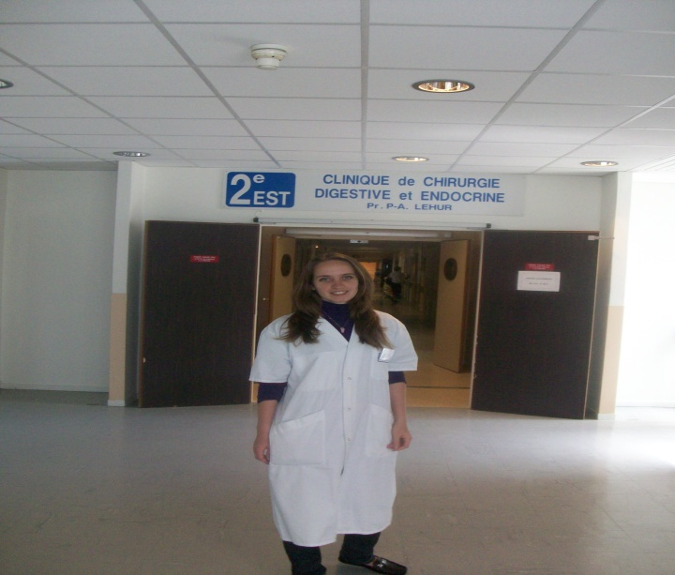
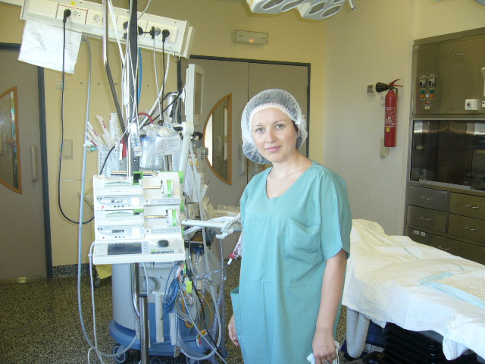
La formation en français des futurs médecins moldaves donne accès à :
stages professionnels dans les CHU francophones
méthodes actuelles de
diagnostic et de traitement

Slide 8
Evolution des stages professionnels
2011 – 11 étudiants
2012 – 16 étudiants
2013 – 12 étudiants
2014 – 11 étudiants
2015 – 6 étudiants
2016 – 6 étudiants
2017 – 8 étudiants

Slide 9
LA RECHERCHE
3 Thèses en cotutelle:
Adrian BELII (en anesthésiologie avec l’Université d’Angers)
Tudor BESLEAGA (en somnologie avec l’université de Grenoble)
Veaceslav SAVAN (en anesthésiologie, co-directeurs : Adrian BELII & Pr. Van der LINDEN (ULB)

Slide 10
Evolution du projet de bourses Eugen Ionescu
2011-2012
Carolina PITERSCHI
1 février-31 juillet 2012 Université de Cluj, Chaire d’Endocrinologie pr. Ileana DUNCEA
« Particularités cliniques et immunogénétiques chez les patients avec insuffisances rénales dans le syndrome auto-immun poly glandulaire »
Ana VIRTOSU
1 février-31 juillet 2012 Université de Cluj, Chaire d’Endocrinologie pr. Ileana DUNCEA
“L'interrelation des dysfonctions thyroïdiennes avec le diabète sucre de type 2 »
2012-2013
Tatiana GLOBA – Timisoara, Département d'Histologie
Cristina CIOBANU, Cluj, Faculté de Pharmacie, Chaire de Technologie pharmaceutique, Laboratoire de Technologie pharmaceutique";
Carolina PITERSCHI – renouvellement
2013-2014
Université de Médecine et de Pharmacie „Iuliu Haţieganu” Cluj Napoca, bourse doctorales ”Eugen Ionescu”
Cristina AVASILOAIE-RIZOV
Cristina CIOBANU (renouvellement)
2014-2015
Doctorat:
Pavel BANOV - Departamentul de Urologie, UMF „Iuliu Hațieganu” Cluj
Alexandru PITERSCHI - Departamentul de Urologie, UMF „Iuliu Hațieganu” Cluj
Victoria SADOVICI - Departamentul de Reumatologie, UMF „Iuliu Hațieganu” Cluj
Post doctorat:
Evelina LESNIC - Departamentul de Pneumophtysiologie, UMF „Iuliu Hațieganu” Cluj
Lucia MAZUR-NICORICI – Departamentul de Reumatologie, UMF „Iuliu Hațieganu” Cluj

Slide 11
Evolution du projet de bourses Eugen Ionescu
2016-2017
Doctorat:
COBZAC Vitalie, Université de médecine et pharmacie « Gr.T. Popa » de Iasi, Roumanie
LOGHIN-OPREA Natalia, Université de médecine et pharmacie « Iuliu Hatieganu » de Cluj-Napoca, Roumanie
MUNTEANU Diana, Université de médecine et pharmacie « Iuliu Hatieganu » de Cluj-Napoca, Roumanie
Doctorat-renouvellement:
SADOVICI-BOBEICA Victoria, Université de médecine et pharmacie « Iuliu Hatieganu » de Cluj-Napoca, Roumanie
Post-doctorat:
CEBANU Mariana, Université de médecine et pharmacie « Iuliu Hatieganu » de Cluj-Napoca, Roumanie

Slide 12
Projets de formation et de recherche
Notre université a participé à des projets de recherche, à coté des universités de la région et françaises, soutenus par l’AUF :
“ Le français médical en contexte plurilinguistique, dans l’espace de l’ECO”;
„ La mise en place et l’évaluation d’une méthode d’intervention participative visant l’influence favorable des pratiques d’ approvisionnement alimentaire des personnes, habitant dans des régions défavorisées et la diminution des inégalités par rapport au cancer et l’obésité”;
„ Les facteurs génétiques prédictifs de la réponse virale sous traitement par interféron pégilé chez les patients infectes avec le virus d’hépatite C, traités ou non par dialyse”;
“ Le développement et la mise en place d’un program éducationnel de pharmacovigilance dans la pratique clinique dans les pays francophone de l’Europe de l’est”;
„Le réseau de partenaires francophones pour la validation clinique des protocoles diagnostiques de la médecine feotale en région de l’Europe orientale”
„ La mise en place d’un réseau régional interdisciplinaire de formation dans la recherche visant l’impact de la maladie de reflux gastro – œsophagien sur la structure dentaire en vue de la mise en place d’une stratégie, concernant la thérapie et l’amélioration de la qualité de vie et de santé des patients visés”
“Licence en Médecine Générale”
“La mise en place d’un Réseau régional francophone sur la santé, la nutrition et la sécurité alimentaire”

Slide 13
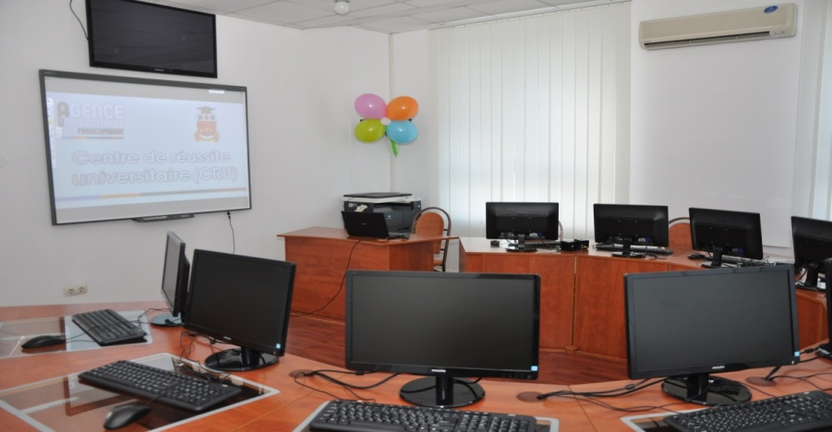
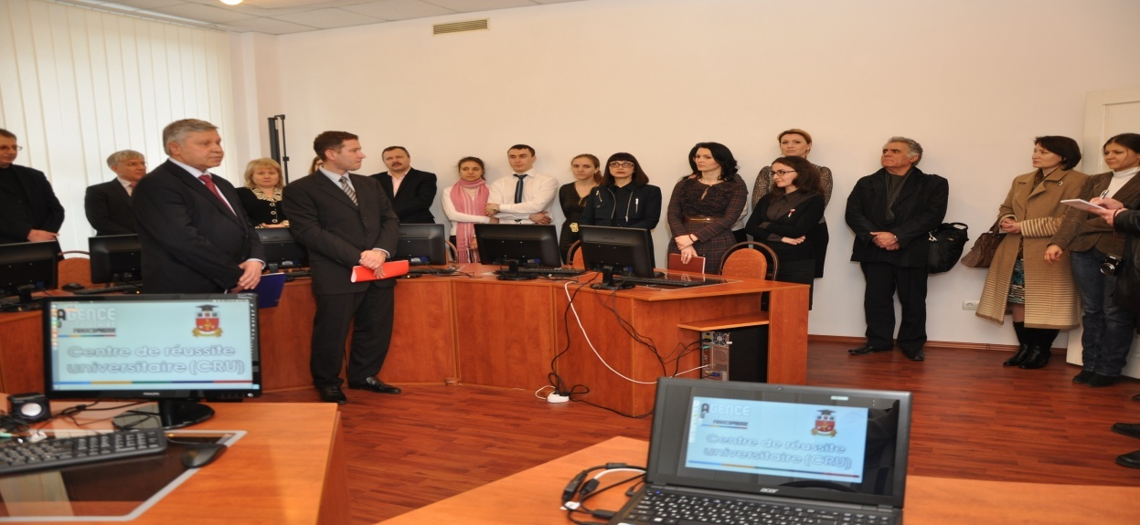
Le 15 mars 2013 – inauguration du Centre de Réussite universitaire

Slide 14
Activités du CRU
Formation de démultiplication en FOS pour les enseignants de langue du Département Langues Modernes
Atelier d’insertion professionnelle: comment préparer et suivre un bon projet professionnel pour les étudiants de la Vème année
Table ronde/débats « Santé et bien-être, abordons un mode de vie sain » pour les étudiants de la première année,
Soirée de la chanson et de la poésie française
Visioconférences
Formation Technologies éducatives: conception, développement et utilisation d'un cours en ligne pour les enseignants francophones
Formation Communication, rédaction du CV, entretien d’embauche pour les étudiants francophones de la IVème année
……

Slide 15
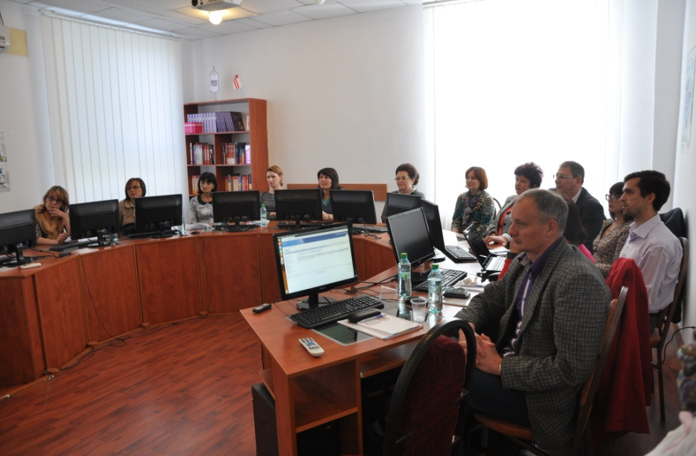
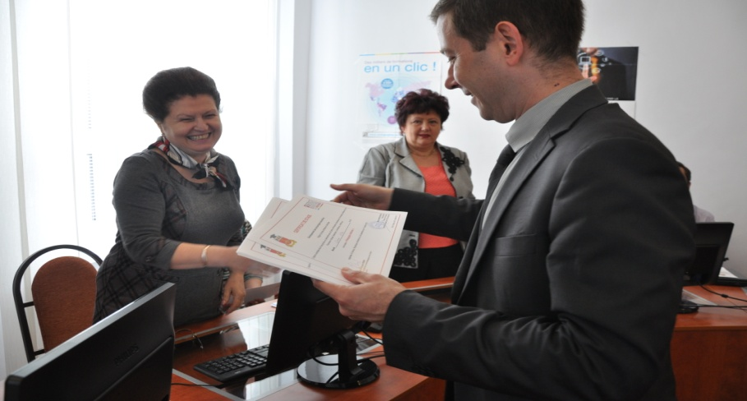
Séminaire de pédagogie médicale

Slide 16
« Technologies éducatives: conception, développement et utilisation d’un cours en ligne »

Slide 17
Formation pour les étudiants : communication, rédaction du CV, entretien d’embauche

Slide 18
« Image, attractivité et notoriété de mon pays »

Slide 19
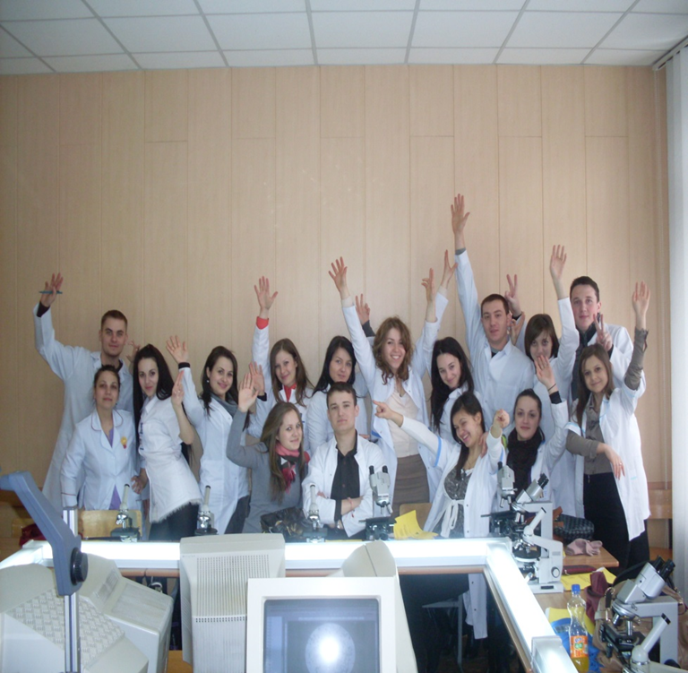
Merci pour votre attention!

